Slide 1
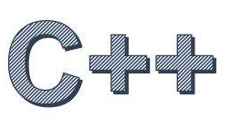
第11章 综合项目—酒店管理系统
· 项目分析
· 项目实现
· 效果显示
· 程序调试
· 项目心得

Slide 2

11.1.1 功能描述
本章将实现一个简单的酒店管理系统，系统具有三大功能模块，用以实现酒店客房的显示、添加、删除、状态设置等操作。

Slide 3
11.1.1 功能描述

Slide 4

11.1.1 功能描述
酒店管理系统各个模块的主要功能：
（1）客房模块：客房模块主要功能包括获取客房数据，如客房编号、名称、价格、面积、床位数量、状态（空闲或入住）等，将客房数据保存到外部文件，在显示客房信息时从文件中读取客房数据。

Slide 5
11.1.1 功能描述
（2）客房管理模块：客房管理模块主要用于管理客房。例如，添加客房、删除客房、查找客房、设置客房状态等。
（3）界面模块：界面模块主要用于显示酒店管理系统的界面，例如，显示操作菜单，为添加客房、删除客房、设置客房状态、显示客房信息等操作提供提示信息。

Slide 6
11.1.2 项目设计
1.客房模块
客房管理模块主要负责保存、读取客房数据，如客房编号、名称、价格等，该模块需要设计一个客房类GuestRoom，类中定义客房的数据信息作为成员变量，并提供获取这些客房数据的成员函数。此外，由于GuestRoom类中还要负责将客房数据保存到本地文件中，在显示客房信息时，负责从文件读取客房信息，因此还需要定义文件读写函数。

Slide 7
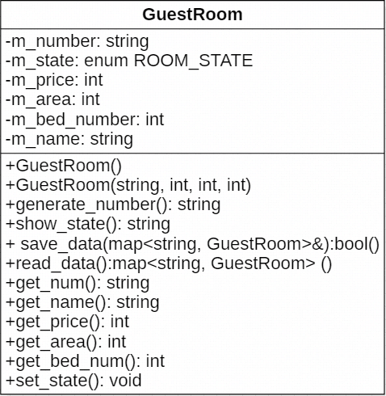
11.1.2 项目设计

Slide 8
11.1.2 项目设计
2.客房管理模块
客房管理模块主要负责管理客房，如查看客房状态、添加客房、删除客房、设置客房状态等，该模块需要设计一个客房管理类GuestRoomManager，定义各种功能函数。由于管理客房时，每次需要从文件中读取客房数据，在设计时，可以将读取的客房数据保存到一个map容器中，以客房编号为键，以GuestRoom类对象为值，因此，GuestRoomManager类中需要定义一个map容器作为成员变量存储客房信息。

Slide 9
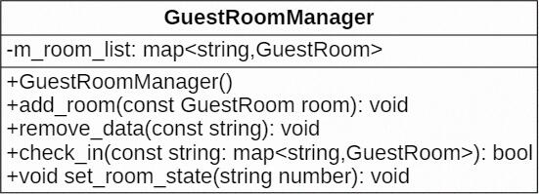
11.1.2 项目设计

Slide 10
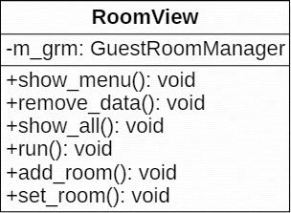
11.1.2 项目设计
3.界面模块
界面模块主要负责显示酒店管理系统的操作界面，为添加客房、删除客房、设置客房状态、显示客房信息等操作提供提示信息，该模块需要设计一个界面类RoomView类，定义功能函数为各种操作提供界面显示。

Slide 11
11.1.2 项目设计
三个类之间的关系

Slide 12
11.2.1 客房模块的实现
客户模块负责保存、读取客房数据，如客房编号、名称、价格等，该模块需要实现11个函数：
（1） GuestRoom()：GuestRoom类的构造函数，初始化类成员变量。
（2） generate_number()：用于生成客房编号。
（3） show_state()：用于显示客房状态。
（4） sava_data()：用于将客房数据保存到外部文件中。
（5） read_data()：从文件中读取客房数据，并存储到map容器中，将map容器返回。

Slide 13
11.2.1 客房模块的实现
（6）get_num()：用于获取客房编号。
（7）set_state()：用于设置客房状态。
（8）get_name()：用于获取客房名称。
（9）get_price()：用于获取客房价格。
（10）get_area()：用于获取客房面积。
（11）get_bed_num()：用于获取客房的床位数量。

Slide 14
11.2.2 客房管理模块的实现
客房管理模块用于管理客房，该模块需要实现5个函数：
（1） GuestRoomManager()：类的构造函数，通过GuestRoom类的匿名对象调用read_data()函数读取文件，即每次通过GuestRoomManager类对象管理客房时，都会先读取文件获取客房数据。
（2） check_in()：用于查找客房，其参数为客房编号。
（3） add_room()：用于添加客房，其参数为GuestRoom类对象，即要添加的客房。

Slide 15

11.2.2 客房管理模块的实现
（4）remove_data()：用于删除客房数据，其参数为要删除客房的编号。
（5）set_room_state()：用于设置客房状态，其参数为客房编号。

Slide 16
11.2.2 界面模块的实现
界面模块负责显示酒店管理系统的操作界面，为添加客房、删除客房、设置客房状态、显示客房信息等操作提供提示信息。该模块实现6个函数。
（1） show_menu()：用于显示酒店管理系统菜单。
（2）add_room()：用于添加客房。
（3）remove_data()：用于删除客房。
（4） set_room()：用于设置客房状态。
（5） show_all()：用于显示所有客房信息。
（6） run()：用于启动酒店管理系统。

Slide 17

11.2.2 界面模块的实现
前面已经完成了酒店管理系统中所有功能模块的编写，但是功能模块是无法独立运行的，需要一个程序去将这些功能模块按照项目的逻辑思路整合起来，这样才能完成一个完整的项目。此时就需要创建一个main.cpp文件来整合这些代码，main.cpp文件中包含main()函数，是程序的入口。
main()函数

Slide 18
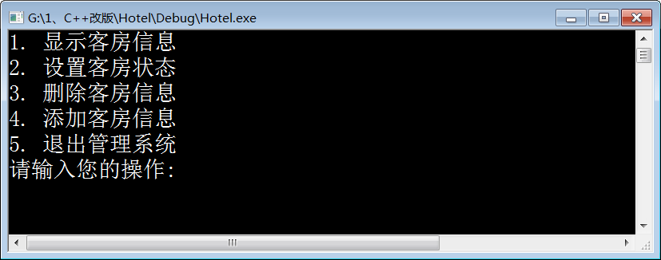
11.3 效果显示
1.系统主菜单
系统运行后，显示系统主菜单。

Slide 19
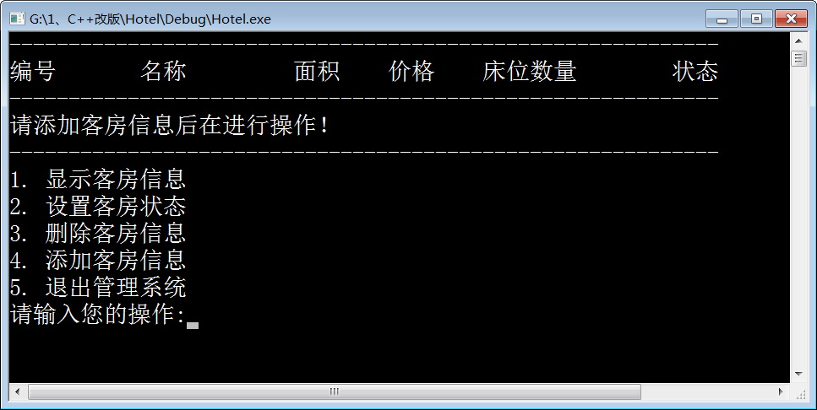
11.3 效果显示
2.显示客房信息
输入数字1，显示客房信息，第一次运行程序时，由于还没有客房，因此显示客房信息时，没有任何信息，系统会提示先添加客房。

Slide 20
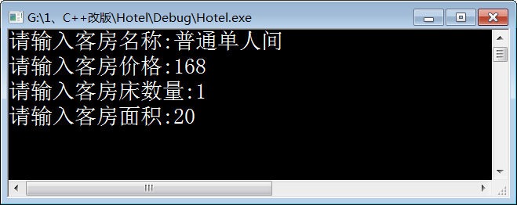
11.3 效果显示
3.添加客房信息
输入数字4，添加客房信息。

Slide 21
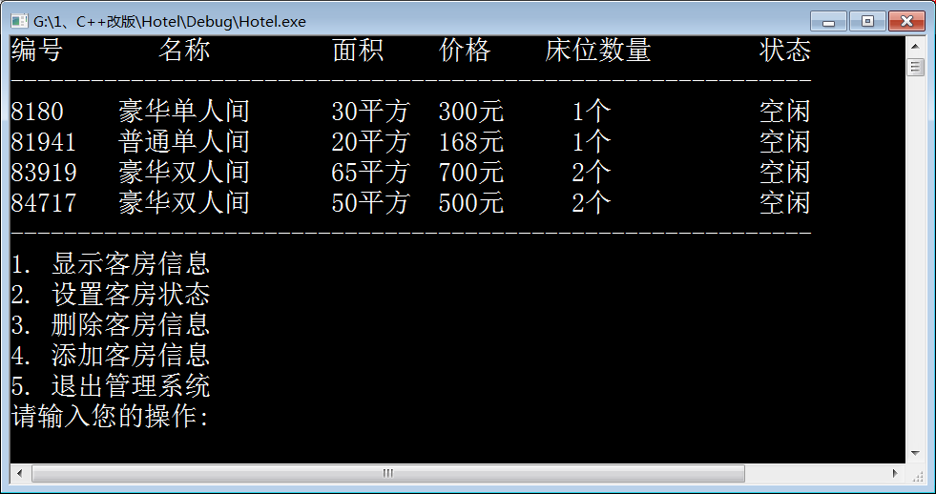
11.3 效果显示
4.显示客房信息
添加客房之后，再次输入数字1，显示客房信息。

Slide 22
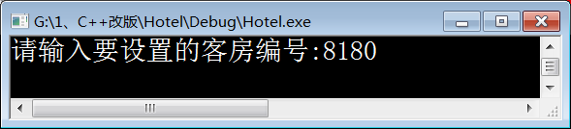
11.3 效果显示
5.设置客房状态
输入数字2可以设置客房状态，在设置客房状态时，需要输入客房编号。

Slide 23
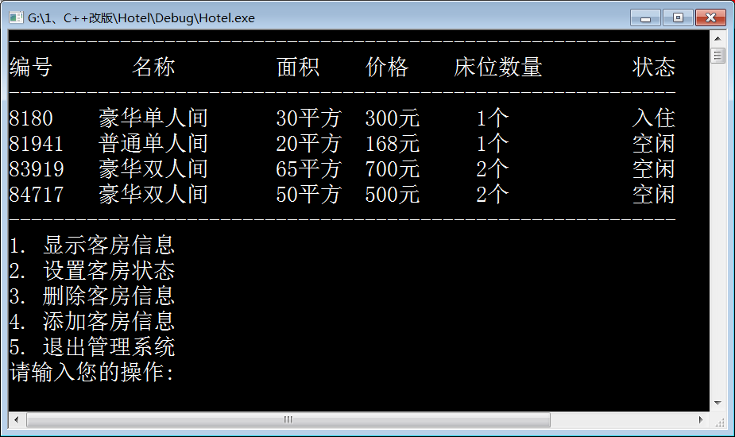
11.3 效果显示
输入客房编号之后，系统会更改该编号的客房状态。回到主菜单再次输入数字1，显示客房信息，可以看到客房状态改变。

Slide 24

11.3 效果显示
6.删除客房状态
输入数字3，可以删除客房信息。在删除客房信息时，输入客房编号。

Slide 25

11.3 效果显示
输入客房编号后，按回车键回到主菜单，系统会删除对应编号的客房信息。此时，再次输入数字1查看客房信息，编号为84717的客房不存在。

Slide 26
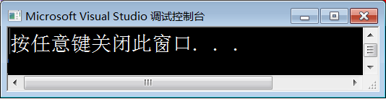
11.3 效果显示
7.退出管理系统
输入数字5，可以退出酒店管理系统。

Slide 27

11.4 程序调试
在程序开发过程中难免会出现各种各样的错误。为了快速发现和解决程序中的这些错误，可以使用Visual Studio2019自带的调试功能，通过程序调试快速定位错误。

Slide 28
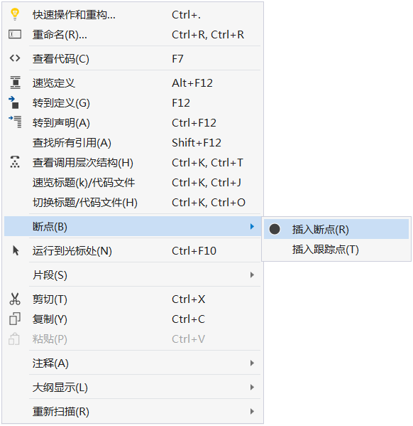
11.4.1 设置断点
1.单击鼠标右键
在程序中，将鼠标放置在要插入断点的行，单击鼠标右键→【断点】→【插入断点】。

Slide 29
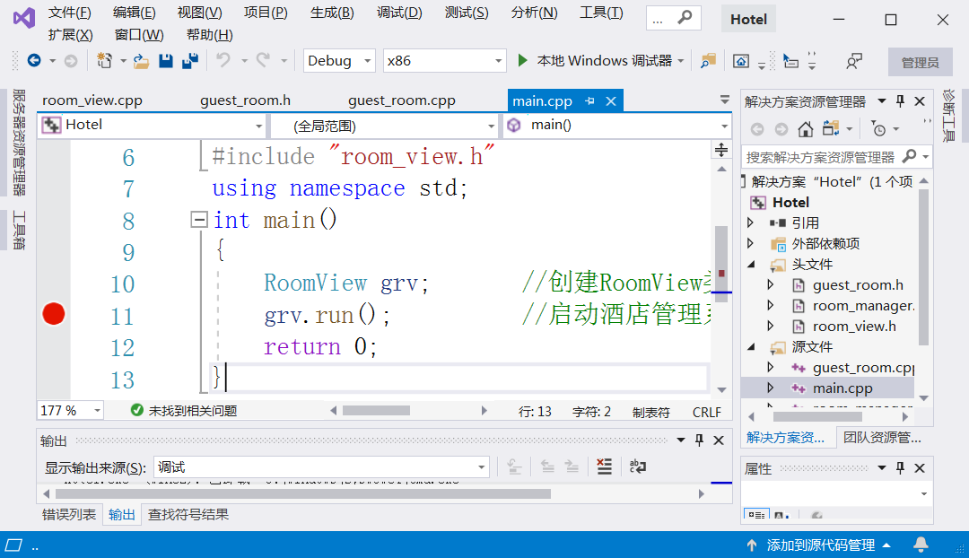
11.4.1 设置断点
在上图中，单击插入断点选项后，选中的代码行左边会有一个红色的圆点。

Slide 30
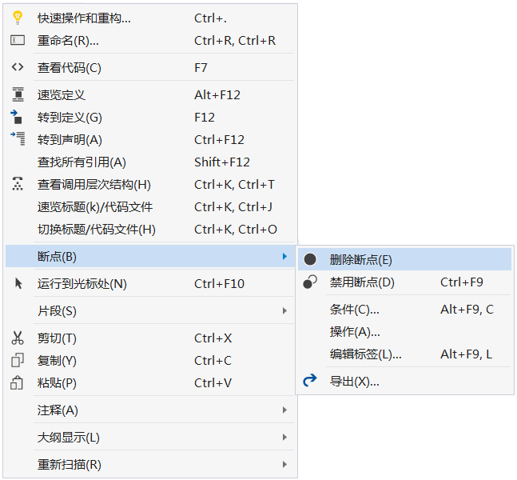
11.4.1 设置断点
调试完毕要删除断点也是非常简单的，将鼠标放置在断点代码行，单击鼠标右键→【删除断点】。

Slide 31
11.4.1 设置断点
2.单击鼠标左键
除了上述方式，读者还可以在代码左边的灰色区域单击鼠标左键插入断点，断点插入成功后左侧会也有彩色圆点出现。同样，删除断点时，只需再次左键单击代码左侧已插入的彩色圆点，便可删除断点。相比于上一种断点插入方式，这种方式更简单便捷。

Slide 32

11.4.2 单步调试
当程序出现Bug时，为了找出错误的原因，通常会采用一步一步跟踪程序执行流程的方式，这种调试方式称为单步调试。单步调试分为逐语句（快捷键【F11】）和逐过程（快捷键【F10】），逐语句调试会进入方法内部调试，单步执行方法体的每条语句，逐过程调试不会进入方法体内部，而是把方法当作一步来执行。

Slide 33
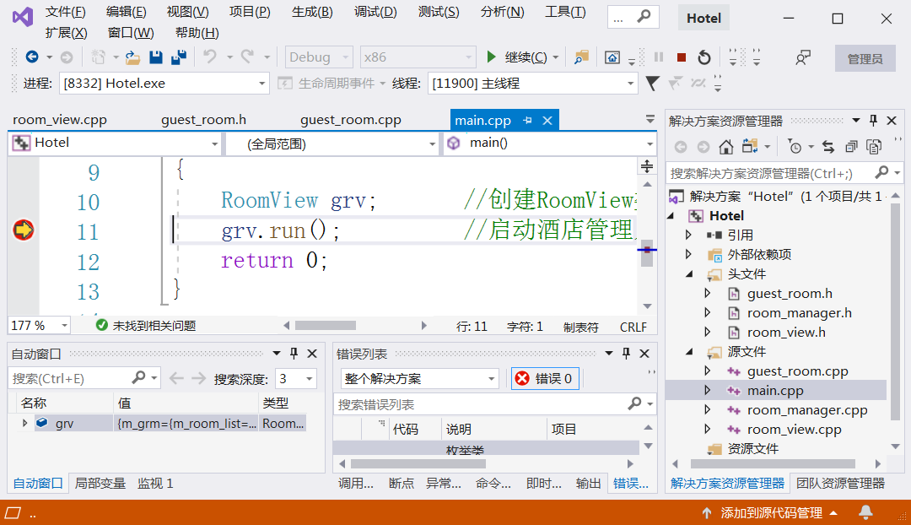
11.4.2 单步调试
1.逐语句调试
设置断点之后，单击工具栏中的运行按钮 ，程序运行之后，遇到断点就会停止执行。

Slide 34
11.4.2 单步调试
调试启动后，当遇到断点时，程序会停止执行，等待用户进行操作。程序开始调试时，Visual Studio 2019工具栏按钮会发生变化

Slide 35
11.4.2 单步调试
● 继续执行：该按钮可以跳过调试语句，继续执行程序。
● 停止调试：该按钮用于停止调试程序，快捷键Shift+F5。
● 重新启动：该按钮用于重新启动程序调试，快捷键Ctrl+Shift+F5。
● 显示下一条语句：该按钮用于显示下一条执行的语句，快捷键Alt+数字键*。
● 逐语句：该按钮可以让程序按照逐语句进行调试，快捷键F11。
● 逐过程：该按钮可以让程序按照逐过程进行调试，快捷键F10。
● 跳出：该按钮用于跳出正在执行的程序，快捷键Shift+F11。

Slide 36
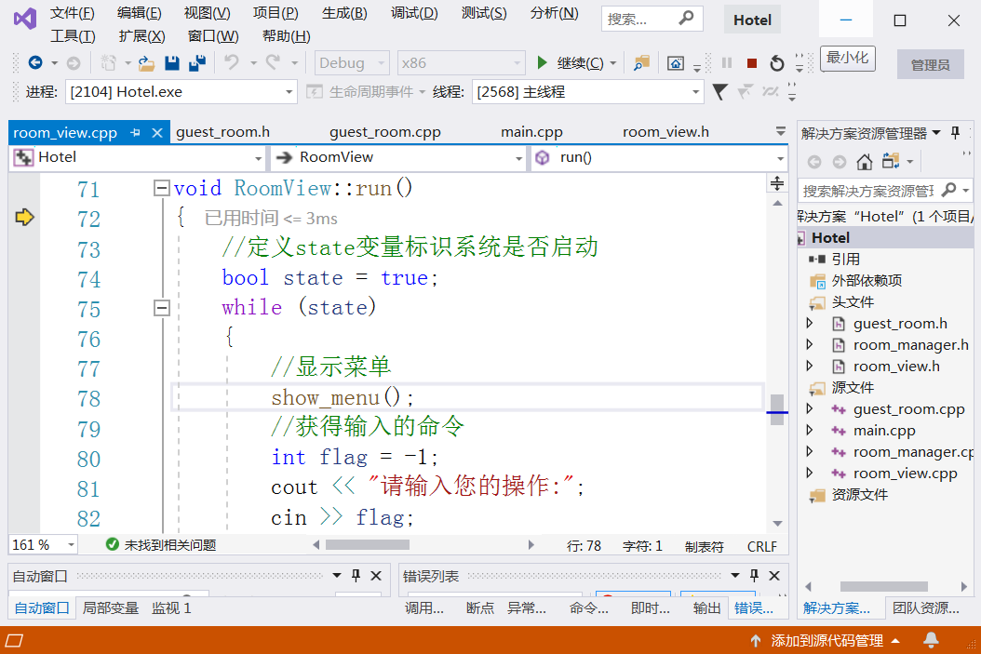
11.4.2 单步调试
如果在调试时想逐语句调试，则按快捷键【F11】或单击工具栏中的逐语句调试按钮，程序会进入run()函数内部一条一条执行语句。

Slide 37

11.4.2 单步调试
在上图中继续按快捷键【F11】或单击工具栏中的逐语句调试按钮，程序就会逐条语句往下执行，当执行完run()函数就会接着进入show_menue()函数执行。

Slide 38
11.4.2 单步调试
2.逐过程调试
逐过程调试在每次调试时执行一个函数，当调试开始时，按快捷键【F10】或单击工具栏中的逐过程调试按钮，可以一次执行一个函数。连续按快捷键【F10】或单击工具栏中的逐过程调试按钮，程序会逐个函数的往下执行，直到程序执行完毕。

Slide 39

11.4.2 单步调试
调试程序一般是为了查找错误，当查找完错误之后就会结束调试，并不会全程调试。如果查找完错误之前，想要结束调试，可单击工具栏中的运行按钮继续往下执行程序，也可以单击工具栏中的停止调试按钮结束程序执行。

Slide 40
11.4.3 观察变量
1.鼠标悬停法
Visual Studio2019可以通过鼠标悬停的方式查看变量的值，即鼠标指向变量，变量就会显示出其值。例如，run()函数中定义了变量flag，下面以查看变量flag的值为例演示Visual Studio2019查看变量的方法。程序还未执行第82行代码：cin>>flag，此时，变量flag的值为-1，可通过鼠标悬停的方式进行查看，将鼠标悬停在变量flag上面，Visual Studio2019会显示出flag的值，

Slide 41
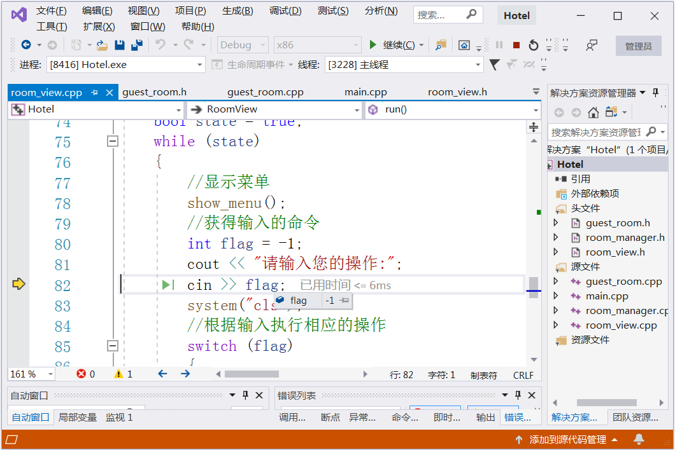
11.4.3 观察变量

Slide 42
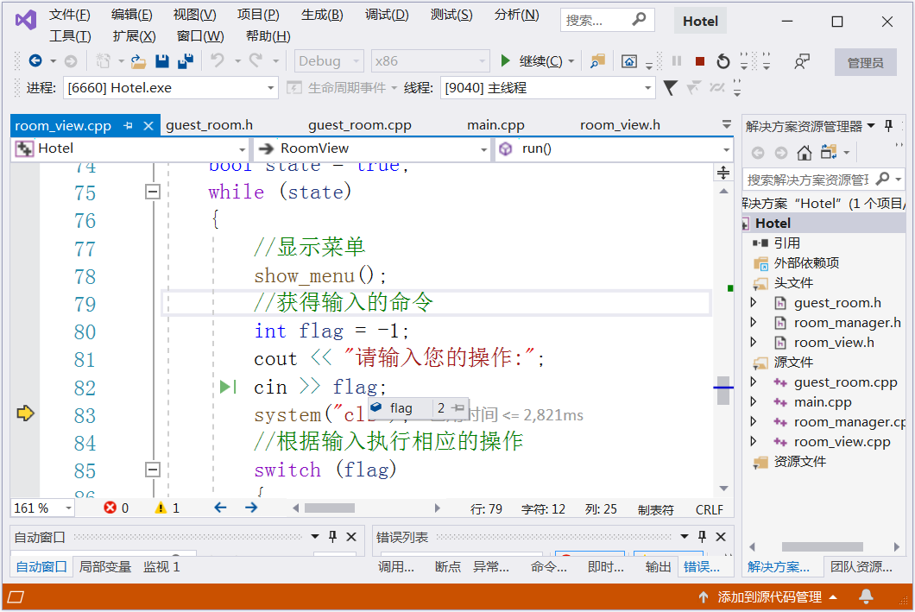
11.4.3 观察变量
通过鼠标悬停的方式查看到变量flag的值为-1。继续逐语句往下执行，当执行完第82行代码时，通过键盘输入flag的值，此时再查看flag的值，flag就变成了输入的数值。

Slide 43
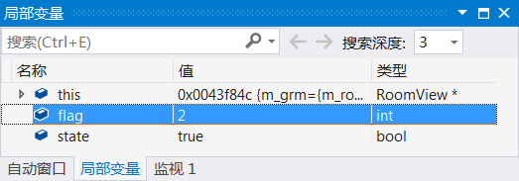
11.4.3 观察变量
2.使用局部变量窗口查看变量的值
除了鼠标悬停之外，还可以通过Visual Studio2019下面的局部变量窗口查看变量的值，在菜单栏中选择【调试】→【窗口】→【局部变量】打开局部变量窗口查看变量的值，在该窗口中可以看到当前运行代码之前所有变量的名称、当前值和类型。

Slide 44
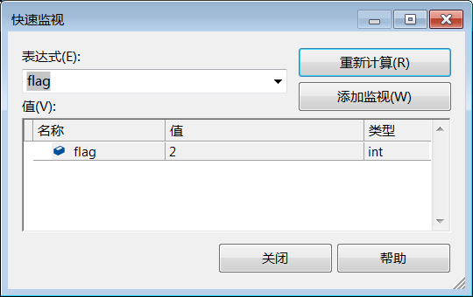
11.4.3 观察变量
3.使用快速监视窗口查看变量的值
程序调试过程中，在代码区单击鼠标右键选择【快速监视】，弹出快速监视窗口，在该窗口的表达式文本框中输入要监视的变量，单击【重新计算】按钮，就可以查看变量的名称、值与数据类型。

Slide 45
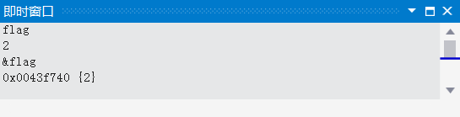
11.4.3 观察变量
4.使用即时窗口查看变量的值
在代码调试的过程中，在菜单栏选择【调试】→【窗口】→【即时】打开即时窗口，在即时窗口中直接输入程序中的变量名，按回车即可查看变量的值，也可以在变量名前加上“&”（取地址符），查看变量的地址。

Slide 46
11.4.4 项目调试
在酒店管理系统的主菜单中，要求输入1~5之间的整数，如果输入不符合要求的数据，如输入一个字符，则系统会一直闪屏无响应。对此进行分析，主菜单的输入操作由界面模块的run()函数实现，在room_view.cpp文件中，第81~105行代码定义int类型变量flag，利用cin对象从键盘输入flag的值，然后判断flag的值，根据flag的值调用不同的函数以实现不同的操作。

Slide 47

11.4.4 项目调试
当输入字符时，系统闪屏无响应，表明第81~105行代码在输入flag值或switch…case语句对flag的处理不够严谨，需要对第81~105行代码进行调试。
在room_view.cpp文件中第81行代码设置断点。

Slide 48
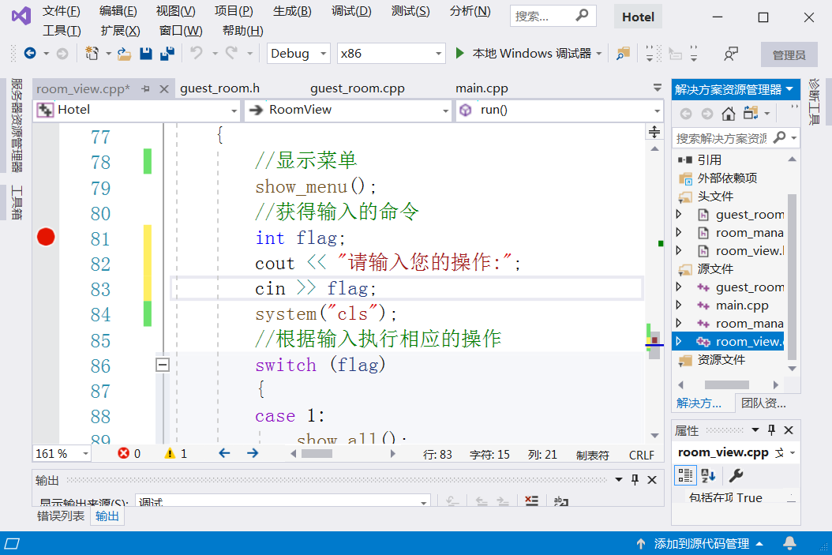
11.4.4 项目调试

Slide 49
11.4.4 项目调试
设置断点之后开始调试，通过逐语句调试跟踪每一步操作。当程序运行至第83行代码时，发现在调用cin对象输入flag的值时，没有对cin对象作错误处理。利用cin对象为int类型变量输入数据时，如果输入的是char类型的数据，则cin对象的一个错误标记会被设置，cin对象就不能再使用，再次调用cin>>flag会直接返回false（即0）。switch…case语句无法匹配到0，因此，while(state)循环会无限循环，导致系统主菜单界面闪屏无响应。

Slide 50
11.4.4 项目调试
经过上面的调试和分析，已确定了程序中的bug所在，在修改时，可以调用clear()函数清除cin对象的错误标志，恢复cin对象的默认状态；然后再调用ignore()函数将cin对象中不符合输入选项的数据忽略。在图11-26中第83行代码后添加如下代码，解决由于输入错误导致程序运行出错的问题。
cin.clear(); //清除cin对象的错误标志
cin.ignore(); //忽略cin对象中残留数据

Slide 51
11.5 项目心得
1.项目整体规划
每一个项目，在实现之前都要进行分析设计，项目整体要实现哪些功能。将这些功能划分成不同的模块，如果模块较大还可以在内部划分成更小的功能模块。这样逐个实现每个模块，条理清晰。在实现各个模块后，需要将模块整合，使各个功能协调有序的进行。

Slide 52
11.5 项目心得
2.类的设计
在项目开发中，类的设计要简洁、独立，要降低类之间的耦合性。在本项目中，每个模块设计了一个类，每个类都根据模块的功能封装了成员变量与成员函数。GuestRoom类负责保存客房数据，GuestRoomManager类用于管理客房数据，GuestView类用于显示系统界面，三个类相互独立，若需要增加新的功能只需要修改GuestRoomManager即可，上层显示模块GuestView只需要调用即可。

Slide 53
11.5 项目心得
在设计时，GuestRoom类将客房数据保存到文件或者从文件中读取数据时，以map容器作为载体，实现客房数据的存储和读取，如GuestRoomManager类中以map容器作为成员变量，实现对客房数据的管理；GuestView类以GuestRoomManager类对象作为成员变量，以实现各个操作的界面管理，三个类又相互联系。

Slide 54
11.5 项目心得
3.清屏
酒店管理系统是一个多操作项目，每一次操作切换需要把上一个操作的内容清空，这就要涉及清屏，如果不清屏，会造成多个屏幕内容显示过多。清屏可使用system("cls")语句实现，本项目就在多处使用该语句，场景切换处理的很好。

Slide 55

11.6 本章小结
本章综合运用前面所讲的知识，设计了一个综合项目——酒店管理系统，使大家了解如何开发一个多模块多文件的C++程序。在开发这个程序时，首先将一个项目拆分成若干个小的模块，然后分别设计每个模块所需要的类。在实现时，将每个模块的声明和定义分开，放置在头文件和源文件中，最后在一个含有main()函数的源文件中，将它们的头文件包含进来，并利用main()函数将所有的模块联系起来。通过这个项目的学习，读者会对C++程序开发流程有个整体的认识，这对实际工作中是大有裨益的。

